Slide 1
Први српски устанак 1806.
Највеће устаничке победе
Турска се 1806. године спремала за коначни обрачун са устаницима. Ибрахим паша, командант турске војске за напад на Србију, према саветима француских војних стручањака планирао је напад из три правца: из Видина са истока, из Ниша са југа и из Босне са запада:

Slide 2
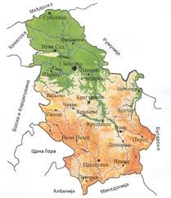
Србија

Slide 3
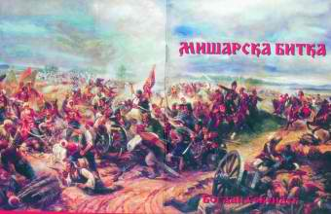
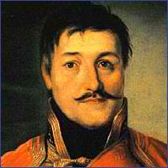
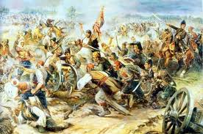
Битка на Мишару
13.08.1806.
Устаници су, на брду Мишар код Шапца, победили војску
босанског
везира Кулин капетана.
Командант:
Карађорђе

Slide 4
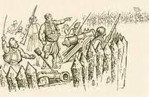
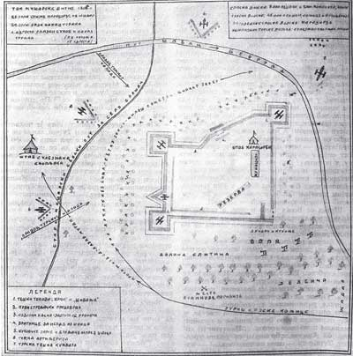
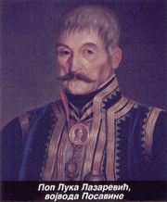
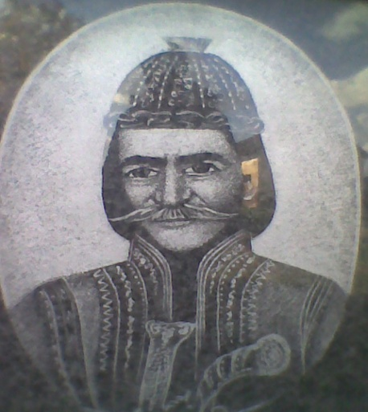
Палисад-шанац
План боја на Мишу
Опис битке стр.149.
Милош од Поцерја

Slide 5
,,Бој на Мишару”
,,Полећела два врана гаврана, Са Мишара поља широкога И честиту Босну прејездише,...
А на кулу Кулин-капетана;
Ту излази када Kулинова, Излазила, те је говорила:
''Jесте л' видли млогу турску војску ''Око Шапца града бјелога,
''Јесте л' вид'ли мога господара, ''Господара Кулин-капетана,
"Је л' Србију земљу умирио?.... "Иде ли ми Кулин-капетане? "Иде ли ми, хоће л' скоро доћи?
Aл' бесједе две тице вране: "Ој госпoђо Кулинова љубо!
Ту смо били, очима гледали, "Кад се двије ударише војске у Мишару пољу широкоме, "Једно Српска а друго је Турска "Пред Турском је Кулин-капетане, "А пред Српском Петровићу Ђорђе "Српска војска Турску надвладала....
"Нити иде Кулин- капетане, "Нити иде нити ће ти доћи, "Нит' се надај нити га погледај, "Рани сина, пак шаљи на војску: "Србија се умирит не може."
Филип Вишњић

Slide 6
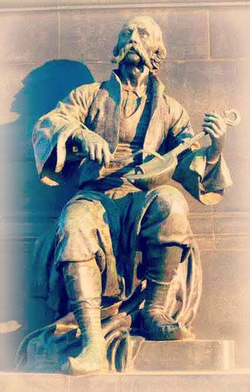
Филип Вишњић

Slide 7
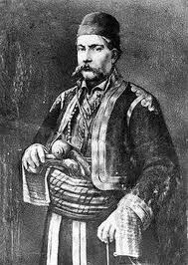
Битка на Делиграду
16.07-27.08.1806. - Делиград ( граду јунака)
Устаничко утврђење од 6 шанчева на десној обали Јужне Мораве у клисури Ђунис
Под командом Петра Добрњца заустављена војска румелијског везира Ибрахим паше
Петар Добрњац

Slide 8
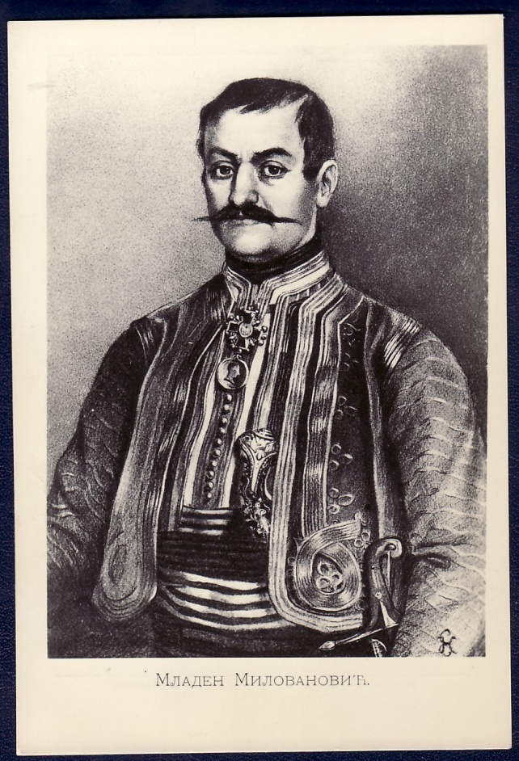
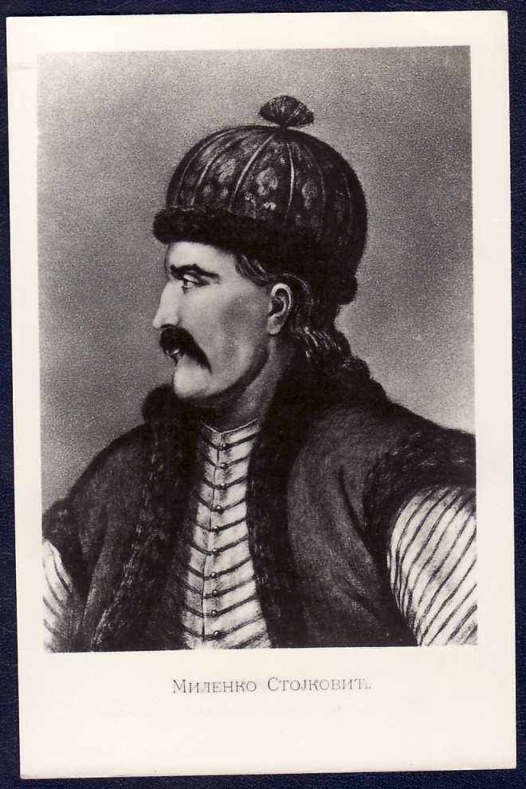
Младен Миловановић
Миленко Стојковић
Командовао Љубушким шанцем на левој обали
Јужне Мораве
Стражарио и спречавао опкољавање

Slide 9
Слепи гуслар Филип Вишњић описује битку у песми ,,Бој на Делиграду”:
................................................. Ето Бушатли-везире,
По имену пашa Ибраиме,
Из Ниша се крену,
Па удари низ Мораву ладну.
...............................................
А кад били испод Алексинца, Лоша јих је срећа сусретнула:
Савила се насред друма гуја, Љута гуја Петар од Добриње, Насред друма шанац начинио,
...............................................
На Турке је ватру оборио, И Турке је љуто изранио. Када виђе Бушатли-везире, Где не може ништа на јуришу, Таде војску натраг поврнуо,
Па намести табље и топове, Те на Петра ватру оборио, Оборио топе и кумбаре.
Према њему на Морави ладној, Онде беше Младене везире,
Турци бију Петра од Добриње, Бију њега топом и кумбаром; Тешко му је војска изгинула, Што остало, све се поплашило, И свакоме лице потамнело Од проклета топа и кумбаре, Од брзога праа и олова. Често Петар по бедему шета, По бедему и по метеризу, Те огледа страже и капије, И слободи сву дружину редом;
..................................................

Slide 10
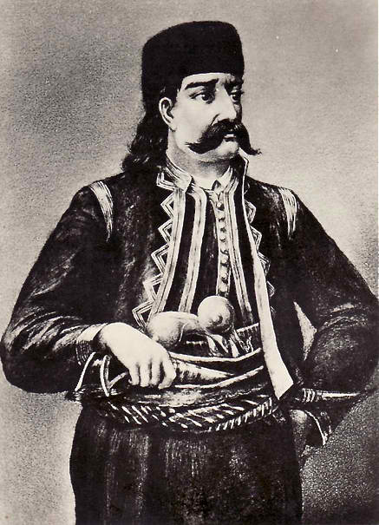
Битка је трајала 6 недеља уз свакодневне нападе турске пешадије, коњаника и топова. Тешке моменте
Вишњић описује следећим стиховима:
„Но ти прати војску на измену, „Те потпуни мога Делиграда, „Да ми Турци шанац не привате; „Вера моја и тако ми Бога! „Ако Турци мој шанац привате, „Приватиће сву нашу Србију.” Итро Младен Петра послушао, Те опреми војску на измену, И потпуни шанца Петровога. Мили боже, на свем тебе вала! Често ли се војске ударау, Ударау по пољу широку, По зелену лугу Моравскоме, Нагоне се у воду Мораву, Крвави се сва вода Морава Од јунака и добријех коња: Тако били три недеље дана. Докле Петру одлакнула рука,
...........................................
Те не уче Петар ни лелече,
Те отиде Младену везиру,
Па Младену ријеч говорио: „Бог т' убио, Младене везире:
„Да л' не видиш, њима не видео! „Да л' не видиш, да л' за нас не ајеш? „Тешко мене досадише Турци, „Досадише топом и кумбаром, „Млога ми је војска изгинула, „Што остало, све се поплашило, „И сваком је лице потамнело „Од проклета топа и кумбаре, „Од брзога праха и олова; „И ја сам се, брате, обранио, „Обранио у десницу руку:
Станоје Главаш
Пресудни напад 22.08.

Slide 11
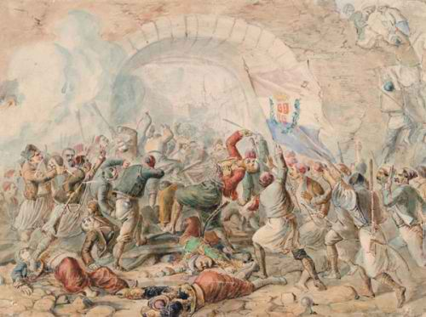
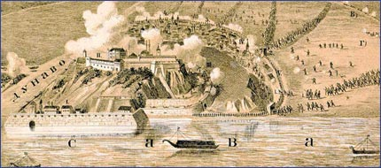
До краја 1806.године ослобођен је читав Београдски пашалук.
Oсвајање Београда кр.1806. поч.1807.
Капетан Конда, и Узун Мирко Апостоловић из Брајковца ,су са 5 сабораца отворили Сава капију устаницима (29/30 .11.) кр.нов.1806. и освојили Београд варош.
Најжешће борбе вођене су код Стамбол капије где гине Васа Чарапић
У јануару 1807. устаници су освојили Калемегдан (тврђава)
1807. Одбијен мир Петра Ичка ( аутономија) због позива Руса у рат за ослобођење целог српства.
Анастас Јовановић, Погибија Васе Чарапића

Slide 12
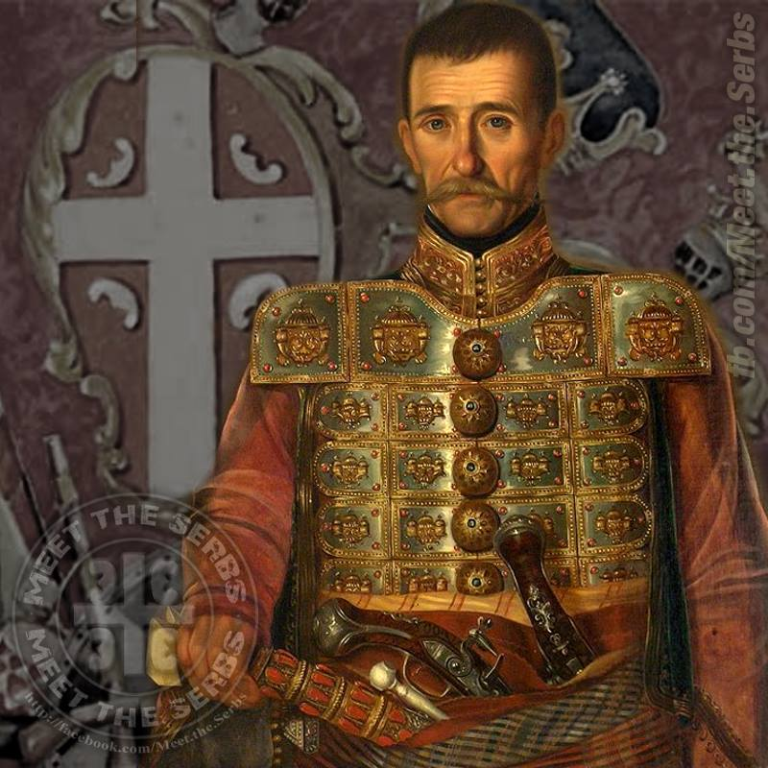
У
З
у
Н
М
И
Р
К
О

Slide 13
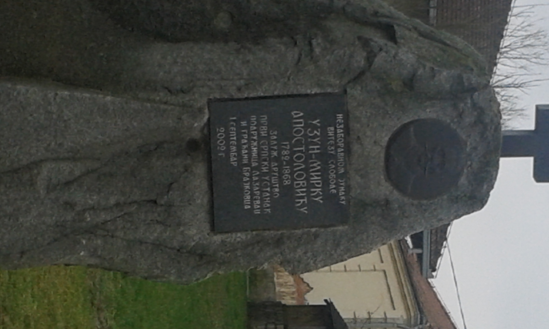
Споменик у Брајковцу

Slide 14
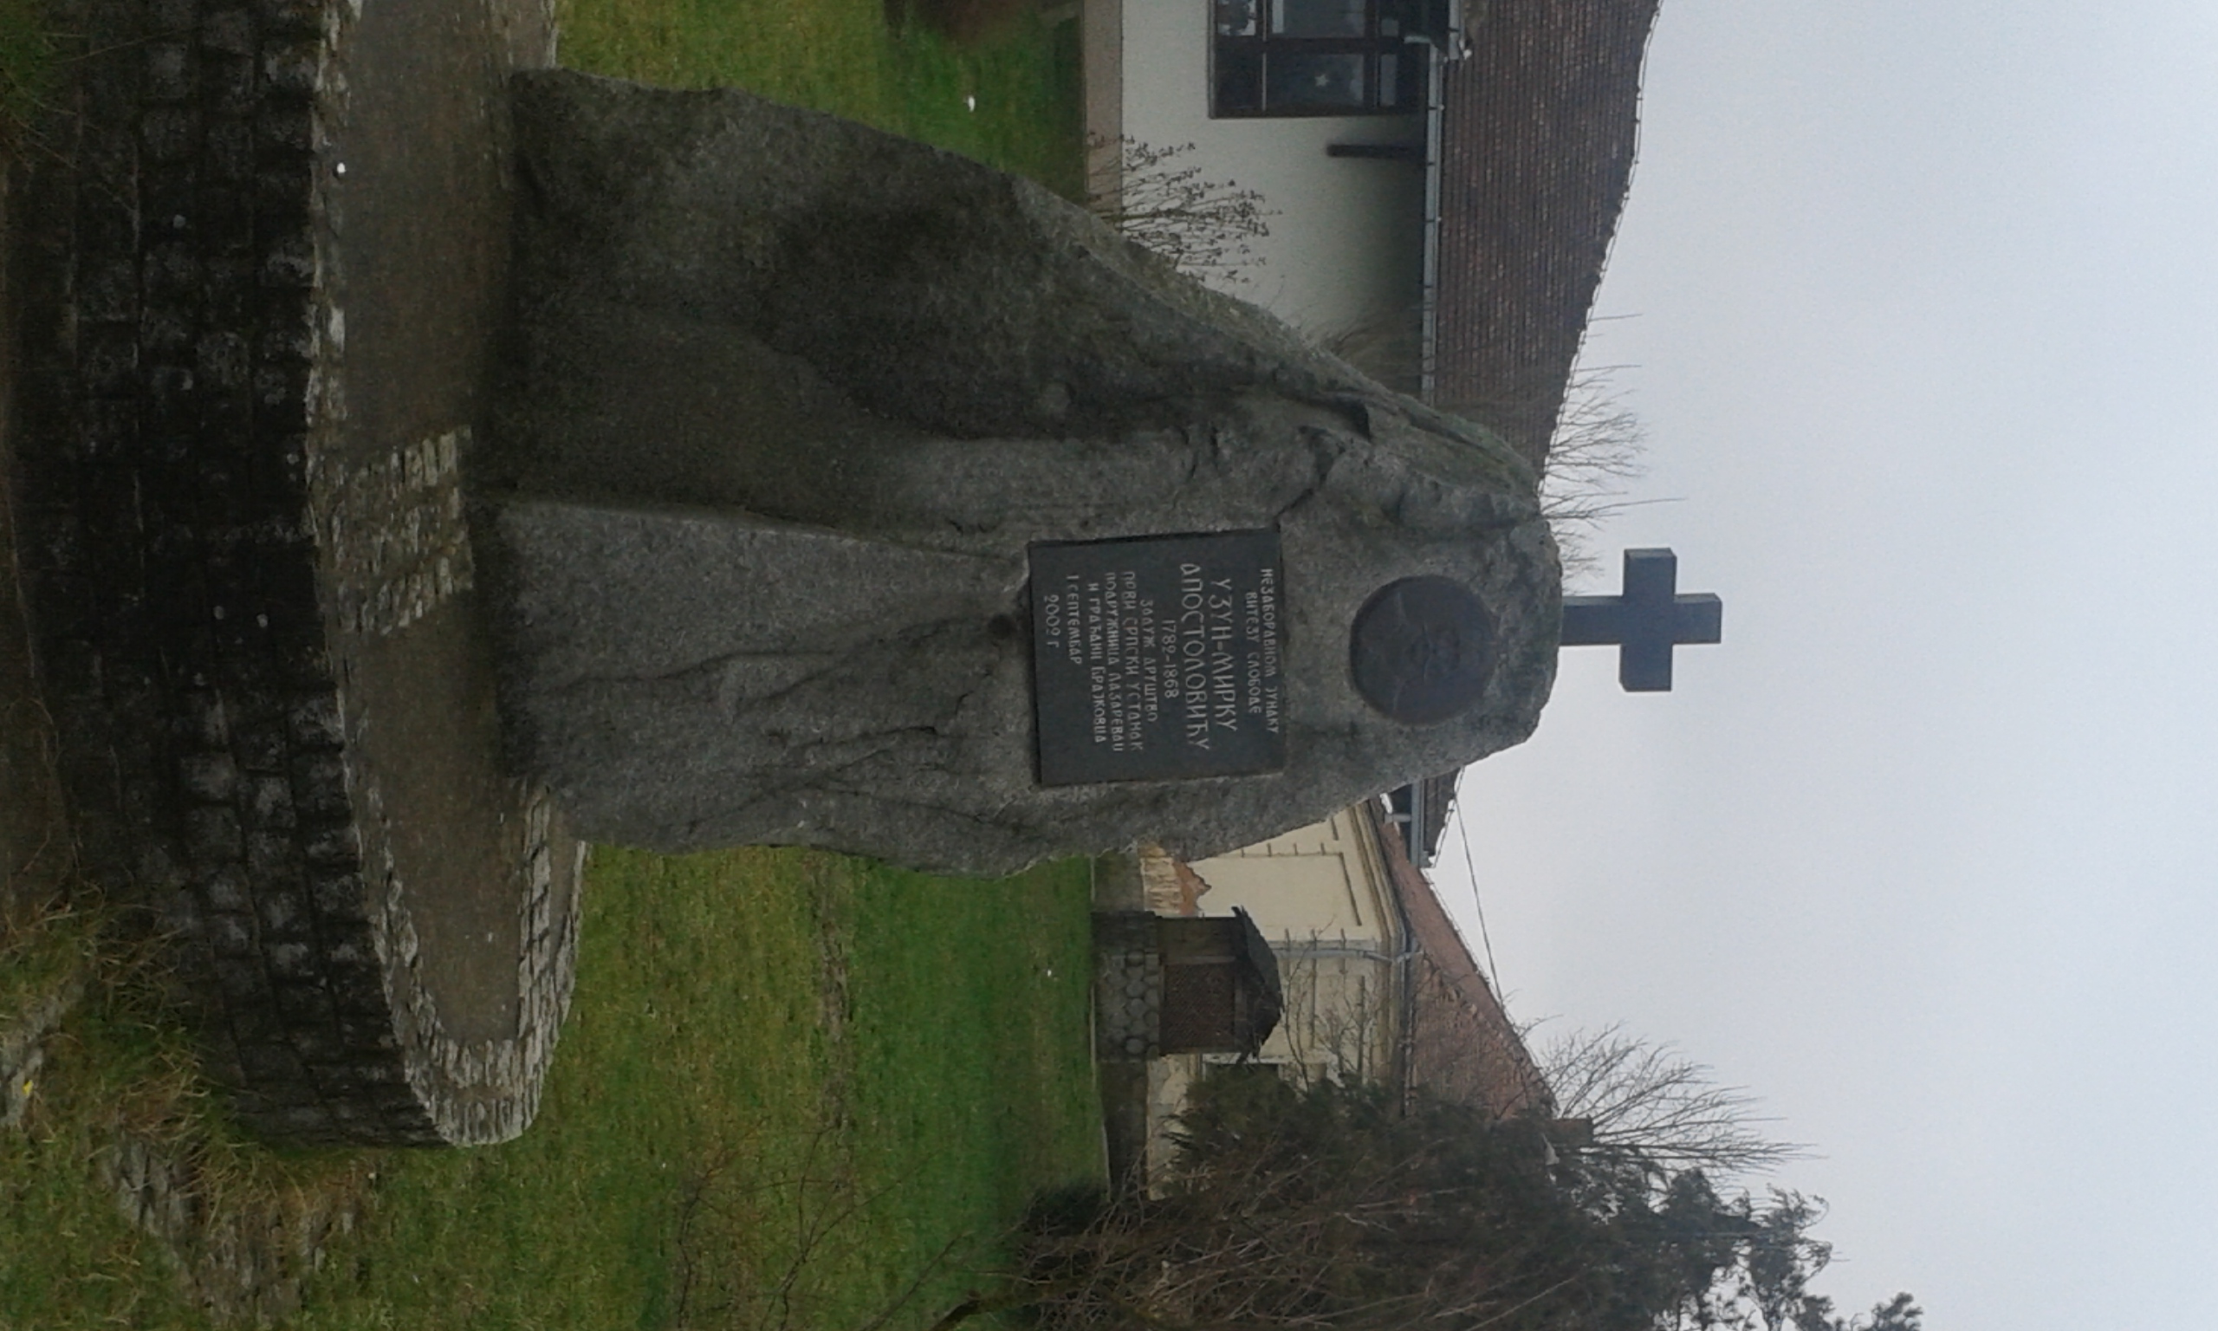

Slide 15
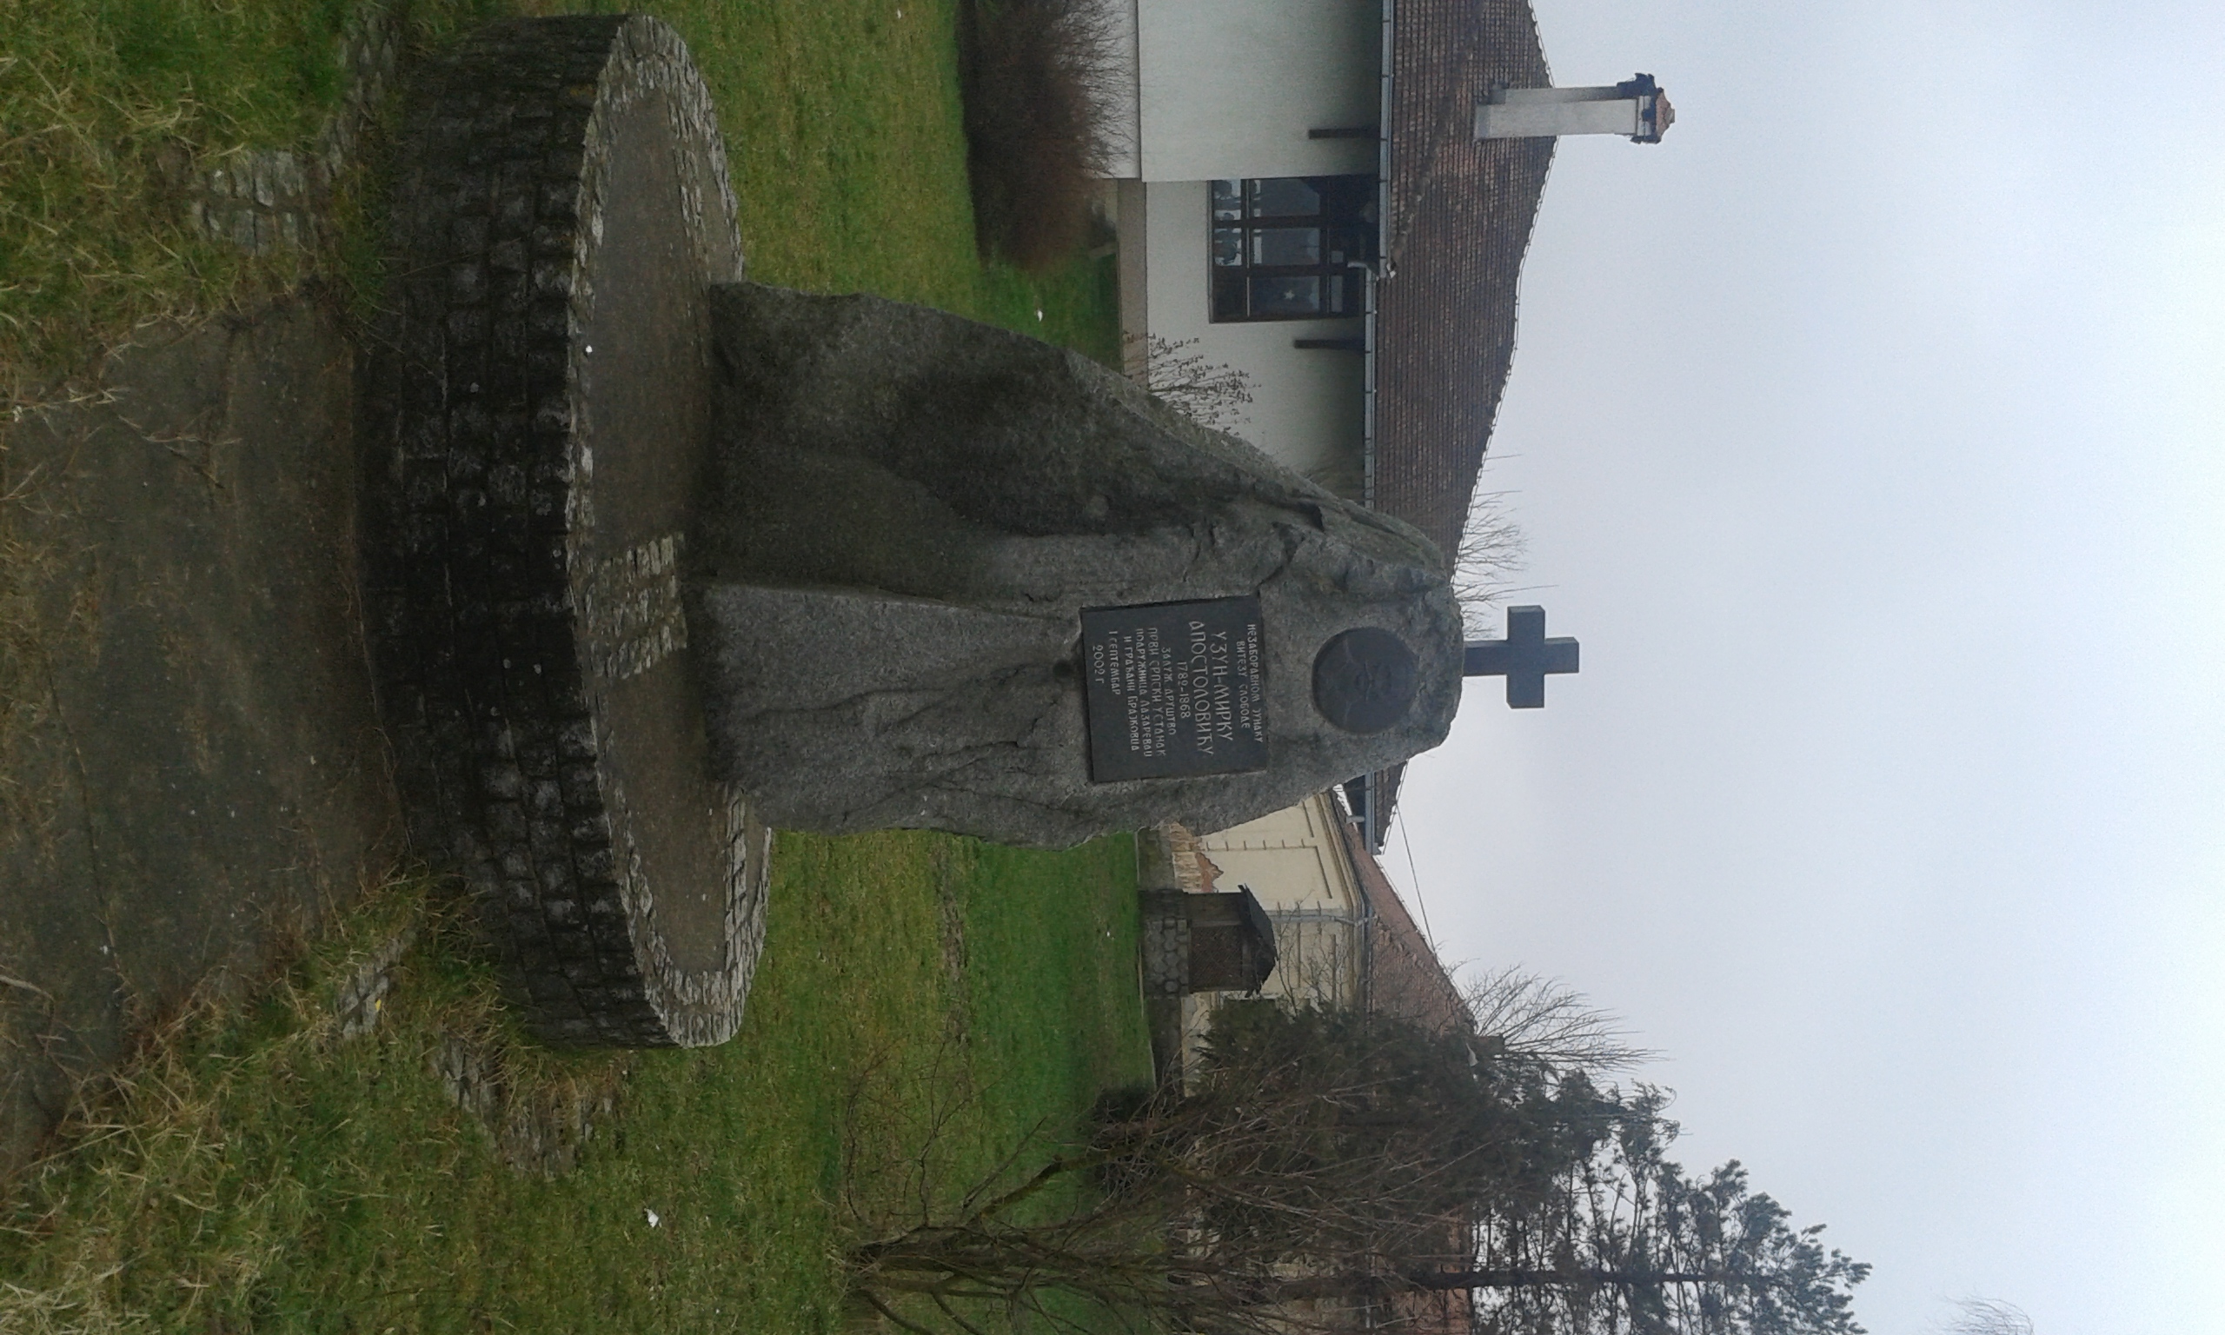

Slide 16
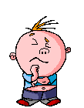
Покажи
шта
знаш!

Slide 17
1.Буна на дахије прераста у националну револуцију , првим сукобом са султановом војском:
а) Код Иванковца
б) на Мишару
в) код Делиграда
2.Српском војском на Мишару командовао је:
а) Миленко Стојковић
б) Карађорђе
в) Петар Добрњац
3.Турском војском на Мишару командовао је:
а) Ибрахим паша
б) Кулин капетан
г) капетан Конда

Slide 18
4.Српском војском у бици на Делиграду командовао је :
а) Миленко Стојковић
б) Карађорђе
в) Петар Добрњац
5.Турском војском на Делиграду командовао је:
а) Ибрахим паша
б) Кулин капетан
г) капетан Конда
6.Устаници су ослободили цео Београдски пашалук :
а) крајем 1806.
б) крајем 1807.

Slide 19
7. Устаници су освојили Београд варош :
а) у јануару 1807.
б) крајем новембра 1806.
8. Устаници су освојили Калемегдан:
а) крајем новембра 1806.
б) у јануару 1807.
9.Војвода из Брајковца ,који је учествовао у ослобођењу Београда звао се:
а) Милоје Петровић
б) Узун Мирко Апостоловић
в) Васа Чарапић

Slide 20
Аутор:
Душица Максимовић
ОШ Дудовица,2014.

